Slide 1



TRƯỜNG TIỂU QUANG TRUNG
TOÁN4
NÀM
BÀI 6: LUYỆN TẬP CHUNG
(Tiết 1)
Giáo viên: Đỗ Thị Hường

Slide 2







Slide 3

Tính giá trị của biểu thức: a x b + 100 với a = 10, b = 5
a x b + 100 = 10 x 5 + 100
= 50 + 100
= 150

Slide 4


Slide 5


Cho các số sau:
65 237
63 794
66 053
59 872
a) Trong các số trên, số nào là số chẵn, số nào là số lẻ?
b) Viết các số trên theo thứ tự từ bé đến lớn.
c) Làm tròn số bé nhất trong các số trên đến hàng chục.
d) Làm tròn số lớn nhất trong các số trên đến hàng chục nghìn.

Slide 6
Cho các số sau:
65 237
63 794
66 053
59 872
a) Trong các số trên, số nào là số chẵn, số nào là số lẻ?
Số chẵn:
Số lẻ:

Slide 7
Cho các số sau:
65 237
63 794
66 053
59 872
b) Viết các số trên theo thứ tự từ bé đến lớn.

Slide 8
Cho các số sau:
65 237
63 794
66 053
59 872
c) Làm tròn số bé nhất trong các số trên đến hàng chục.
Làm tròn đến hàng chục
Số bé nhất: 59 872
59 870

Slide 9
Cho các số sau:
65 237
63 794
66 053
59 872
d) Làm tròn số lớn nhất trong các số trên đến hàng chục nghìn.
Làm tròn đến hàng chục nghìn
Số lớn nhất: 66 053
70 000

Slide 10

Đặt tính rồi tính
63 758 – 5 364
37 429 + 49 235
8 107 x 9
43 652 : 7

Slide 11
63 758 – 5 364
37 429 + 49 235
63 758
5 364
37 429
49 235
-
+
5
3
9
4
8
8
6
4
6
6

Slide 12
8 107 x 9
43 652 : 7
8 107
9
x
43 652
7
1
6
2
6
3
6
2
5
72
9
6
3
4
2
0

Slide 13


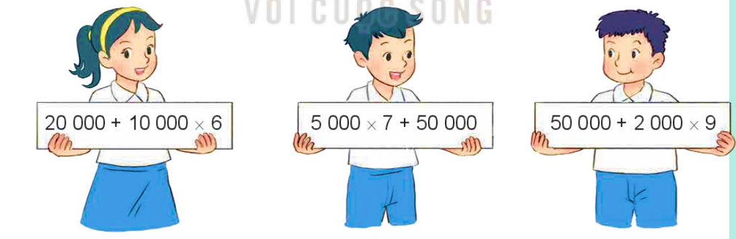
Giá trị của mỗi biểu thức dưới đây là số tiền tiết kiệm (đồng) của mỗi bạn. Hỏi bạn nào có nhiều tiền tiết kiệm nhất?
= 20 000 + 60 000
= 80 000
= 35 000 + 50 000
= 85 000
= 50 000 + 18 000
= 68 000

Slide 14

Một trận đấu bóng đá có 37 636 khán giả vào sân xem trực tiếp, trong đó có 9 273 khán giả nữ. Hỏi số khán giả nam nhiều hơn số khán giả nữ bao nhiêu người?
Bài giải:
Số khán giả nam có là:
37 636 – 9 273 = 28 363 (người)
Số khán giả nam nhiều hơn số khán giả nữ số người là:
28 363 – 9 273 = 19 090 (người)
Đáp số: 19 090 người.

Slide 15

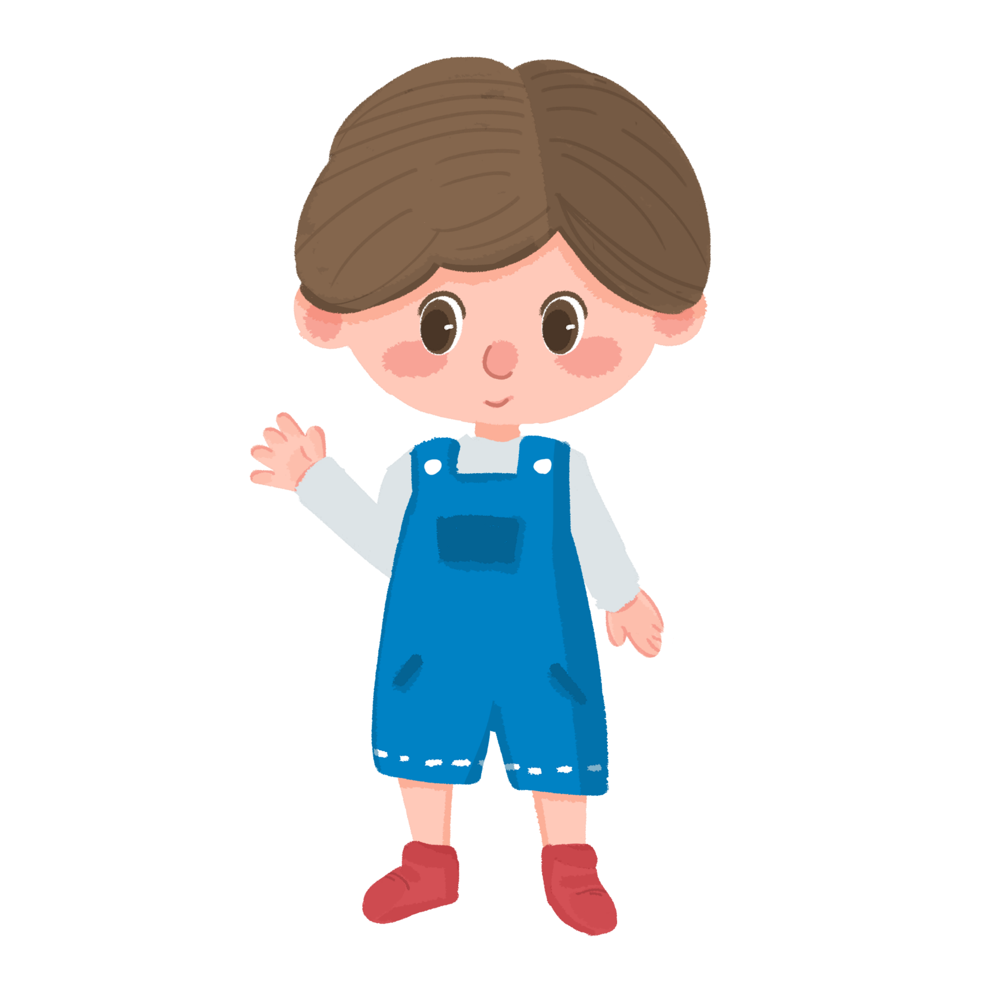
Ôn lại bài học hôm nay
Chuẩn bị bài
Luyện tập chung (tiết 2)

Slide 16
TẠM BIỆT CÁC EM!
CHÚC CÁC EM CHĂM NGOAN HỌC GIỎI!

